Slide 1
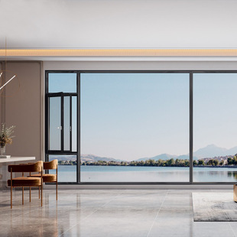

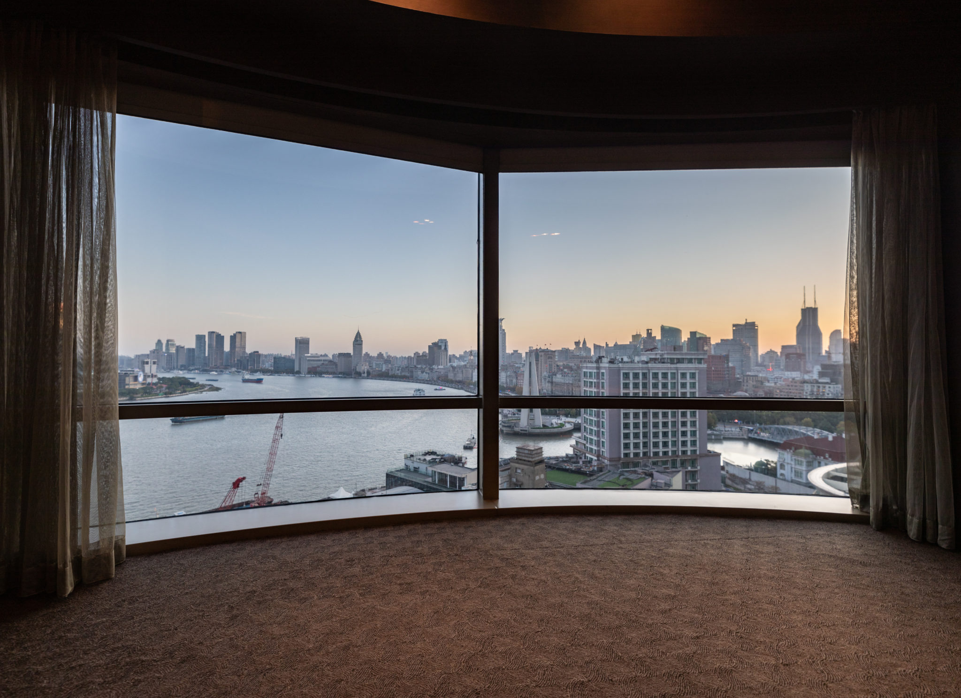
Smart Home Windows

Slide 2

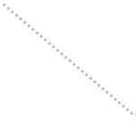
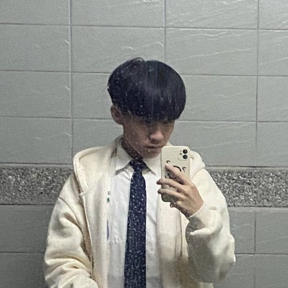

Our Team
組長
老師
蔡文欽
劉宇芯
組員
李其睿
老師
呂世河
組員
黃其龍
01

Slide 3
行业PPT模板http://www.1ppt.com/hangye/
CONTANTS
目錄
01
02
03
研究動機
材料介紹
功能講解
02

Slide 4
行业PPT模板http://www.1ppt.com/hangye/
CONTANTS
目錄
04
05
06
實體解說
研究困境
未來展望
03

Slide 5
研究動機
RESEARCH MOTIVATION

Slide 6

研究動機
RESEARCH MOTIVATION

Slide 7
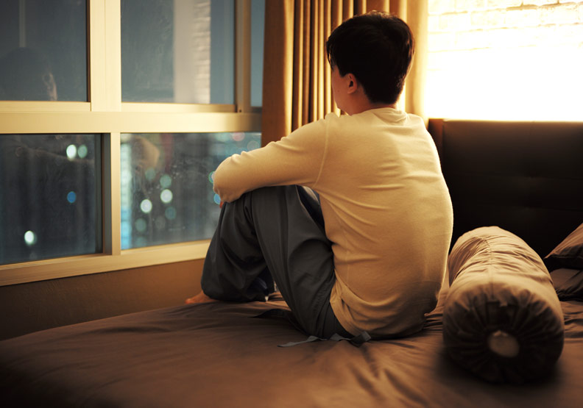
研究動機
RESEARCH MOTIVATION
安全
SAFETY
現代社會的家庭多為小家庭，則小家庭的占比約為三成六，加上現代多數人都為雙薪家庭且長期在外工作，因此小孩也容易獨自在家，沒有大人的陪伴，可能會發生一些意想不到的事故，例如：一氧化碳中毒。
04

Slide 8
研究動機
RESEARCH MOTIVATION
安全
SAFETY
現代社會的家庭多為小家庭，則小家庭的占比約為三成六，加上現代多數人都為雙薪家庭且長期在外工作，因此小孩也容易獨自在家，沒有大人的陪伴，可能會發生一些意想不到的事故，例如：一氧化碳中毒。
04

Slide 9
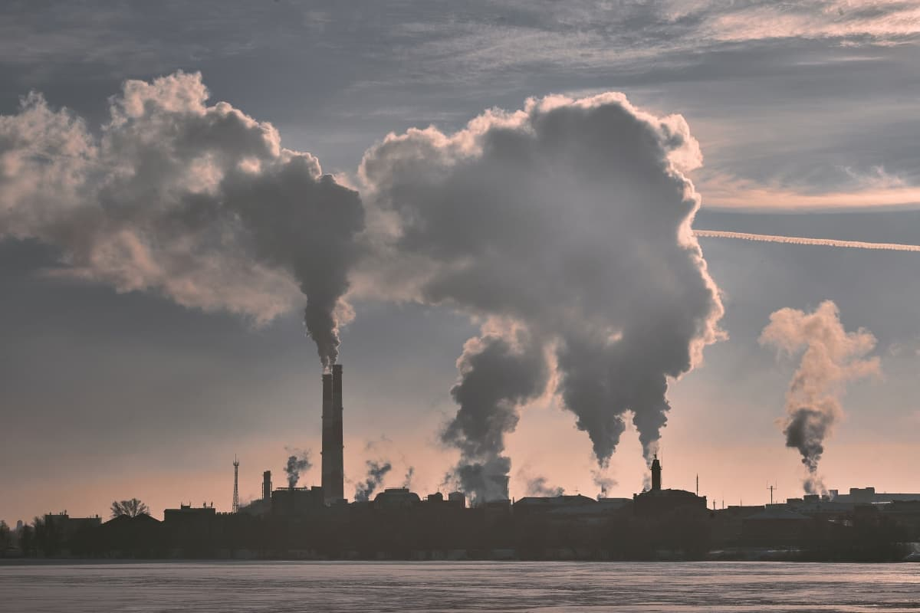
研究動機
RESEARCH MOTIVATION
空氣品質
AIR QUALITY
我們的空氣品質主要是偵測對人體有害的氣體，像是一氧化碳這種無色無味的氣體，能夠有一個機器幫忙偵測的話，也能夠為安全帶來保障。
05

Slide 10
研究動機
RESEARCH MOTIVATION
空氣品質
AIR QUALITY
我們的空氣品質主要是偵測對人體有害的氣體，像是一氧化碳這種無色無味的氣體，能夠有一個機器幫忙偵測的話，也能夠為安全帶來保障。
05

Slide 11
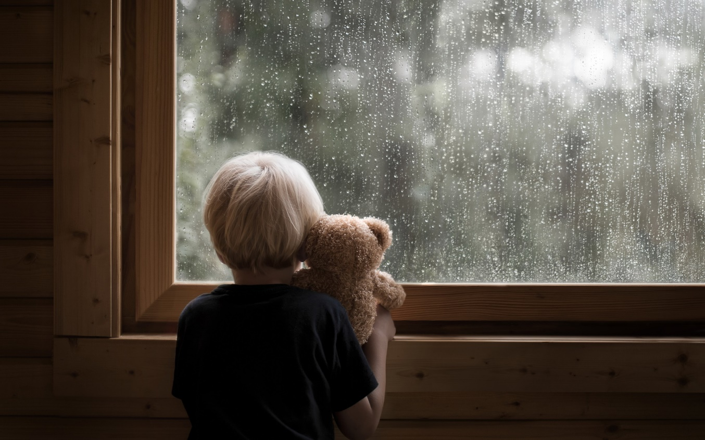
研究動機
RESEARCH MOTIVATION
下雨
RAIN
睡前可能想開窗讓空氣流通，使室內比較不會悶熱。但到了半夜，若突然下起了大雨，熟睡的人們根本不會發現，便想到了，如果我們做一個在偵測到雨水後可以自動關窗的裝置，生活是不是就變得更加便利且舒適了呢。
06

Slide 12
研究動機
RESEARCH MOTIVATION
下雨
RAIN
睡前可能想開窗讓空氣流通，使室內比較不會悶熱。但到了半夜，若突然下起了大雨，熟睡的人們根本不會發現，這時我們便想到了，如果我們做一個在偵測到雨水後可以自動關窗的裝置，生活是不是就變得更加便利且舒適了呢。
06

Slide 13
材料介紹
MATERIAL INTRODUCTION

Slide 14

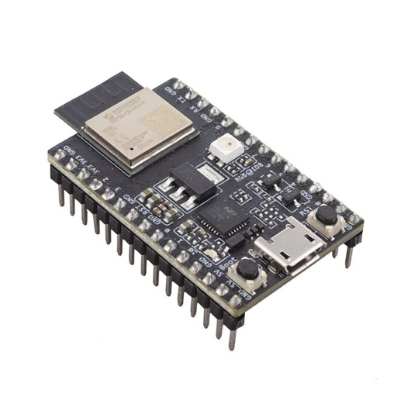
材料介紹
MATERIAL INTRODUCTION
ESP32
Arduino Uno
07

Slide 15
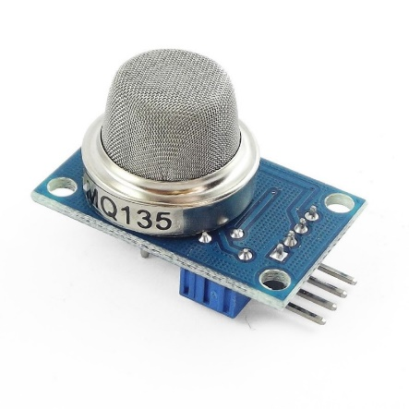
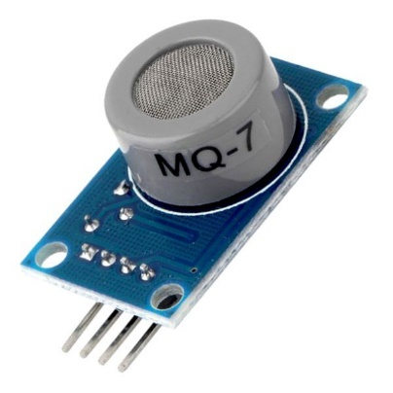
材料介紹
MATERIAL INTRODUCTION
MQ-7
MQ-135
08

Slide 16
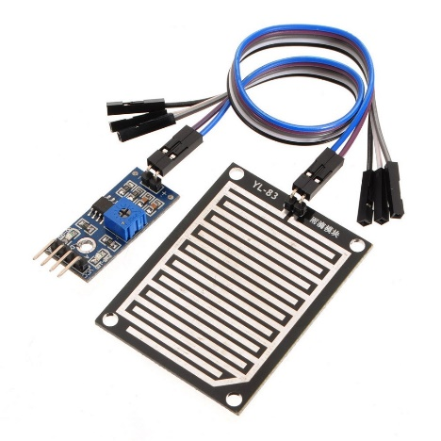
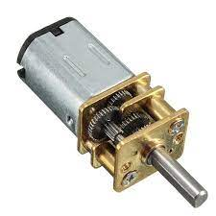
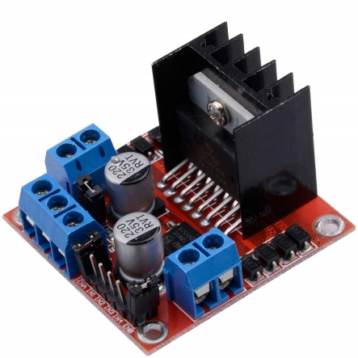
材料介紹
MATERIAL INTRODUCTION
L298N
GA12-N20
FC-37
09

Slide 17


Slide 18
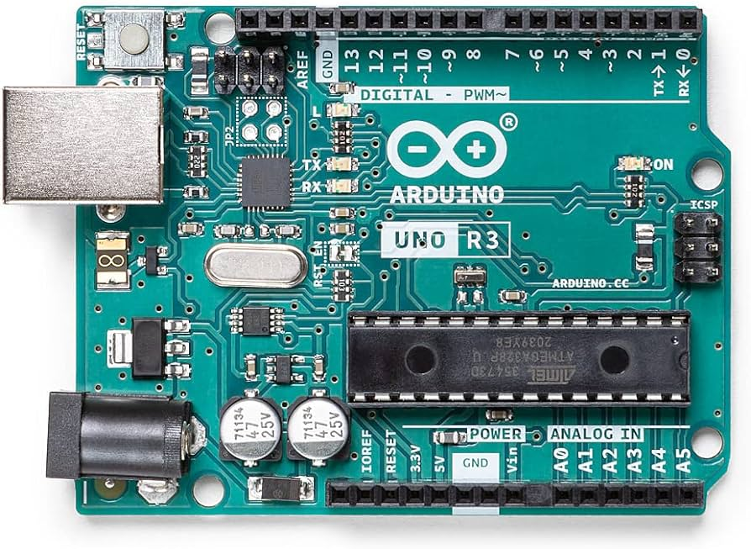
Arduino Uno
Arduino UNO 是技術資源最多的開發板之一
10

Slide 19
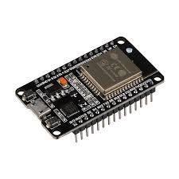
ESP32
內建有WiFi及低功率藍牙
大部分腳位同時支援類比及數位
傳輸界面SPI、I2C、UART等
ESP32與Arduino UNO所有週邊感測元件完全相容
11

Slide 21



Slide 22
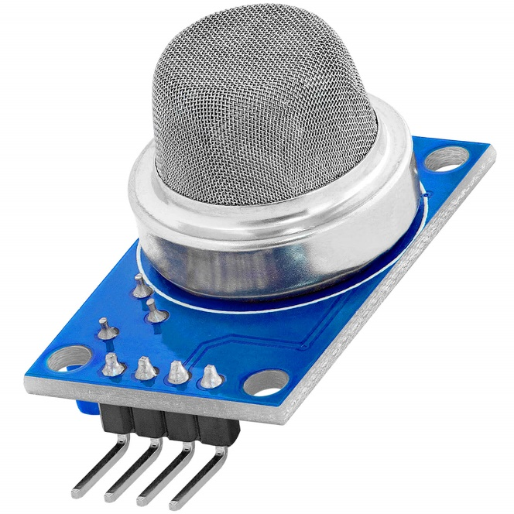
MQ-135
對氨、苯、酒精檢測有較好的靈敏度
壽命長和穩定性高
響應恢復快
12

Slide 23
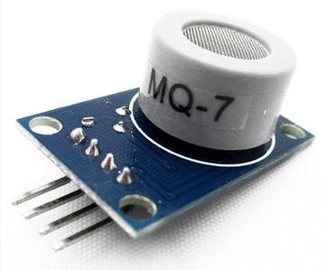
MQ-7
具有信號輸出指示
TTL輸出有效信號為低電頻
模擬量輸出0~5V電壓，濃度越高電壓越高
對一氧化碳具有很高的靈敏度和良好的選擇性
壽命長和穩定性高
13

Slide 25

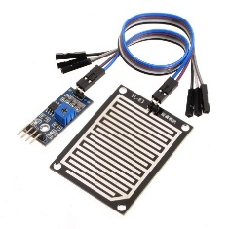

Slide 26
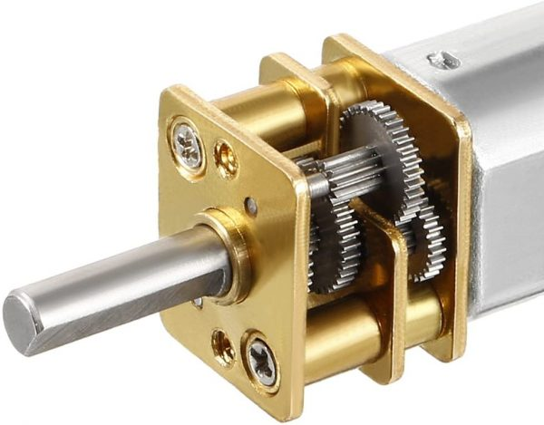
GA12-N20
體積小、扭力大、全金屬齒輪
耐用不易磨損
可順逆/正反轉具有自鎖功能噪音小
可用 PWM 控速 ( 需加12V )
14

Slide 27
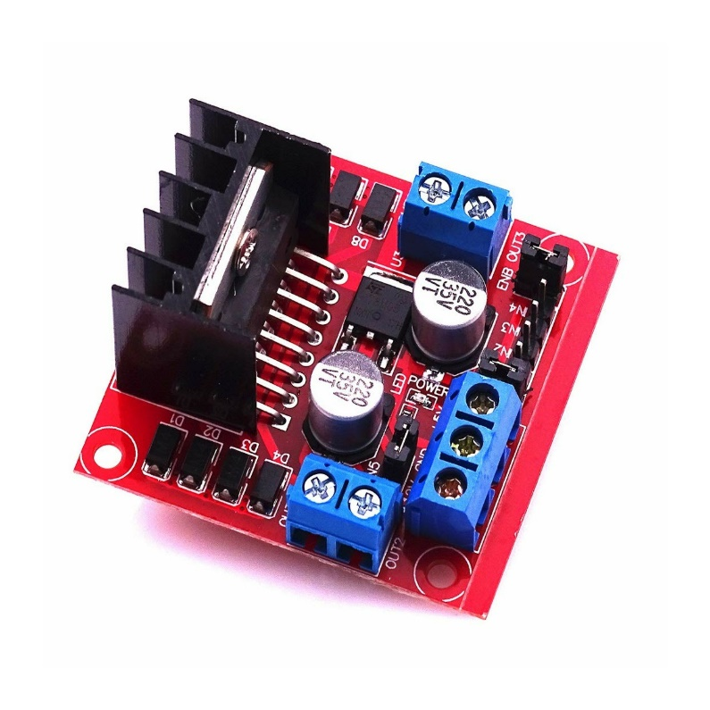
L298N
能夠直接驅動兩顆3 - 30V直流馬達
方便控制直流馬達速度和方向
提供5V輸出介面，可以給5V微控制器電路系統供電
※ 要加12V才能夠同時驅動兩顆馬達
15

Slide 28
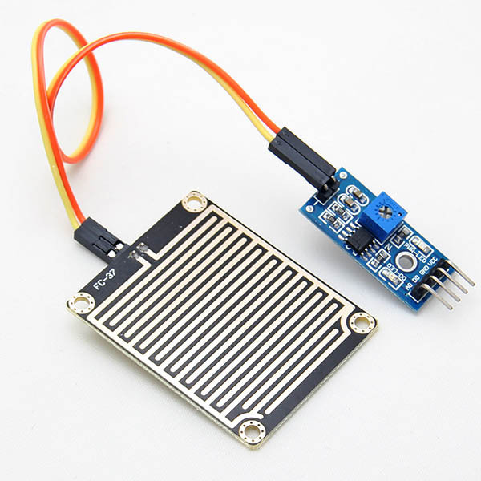
FC-37
輸出形式：數位輸出和類比輸出
採用 FR-04 雙面材料
超大面積(5.0 * 4.0 cm)
具有抗氧化及導電性佳
16

Slide 30
功能講解
FUNCTION EXPLANATION

Slide 31
流程圖

Slide 32
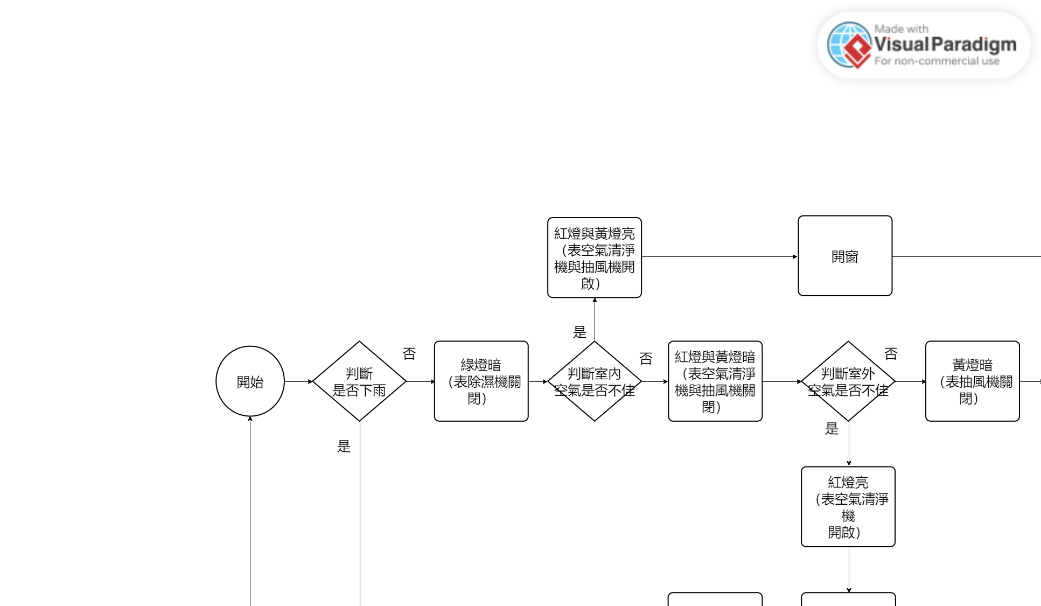
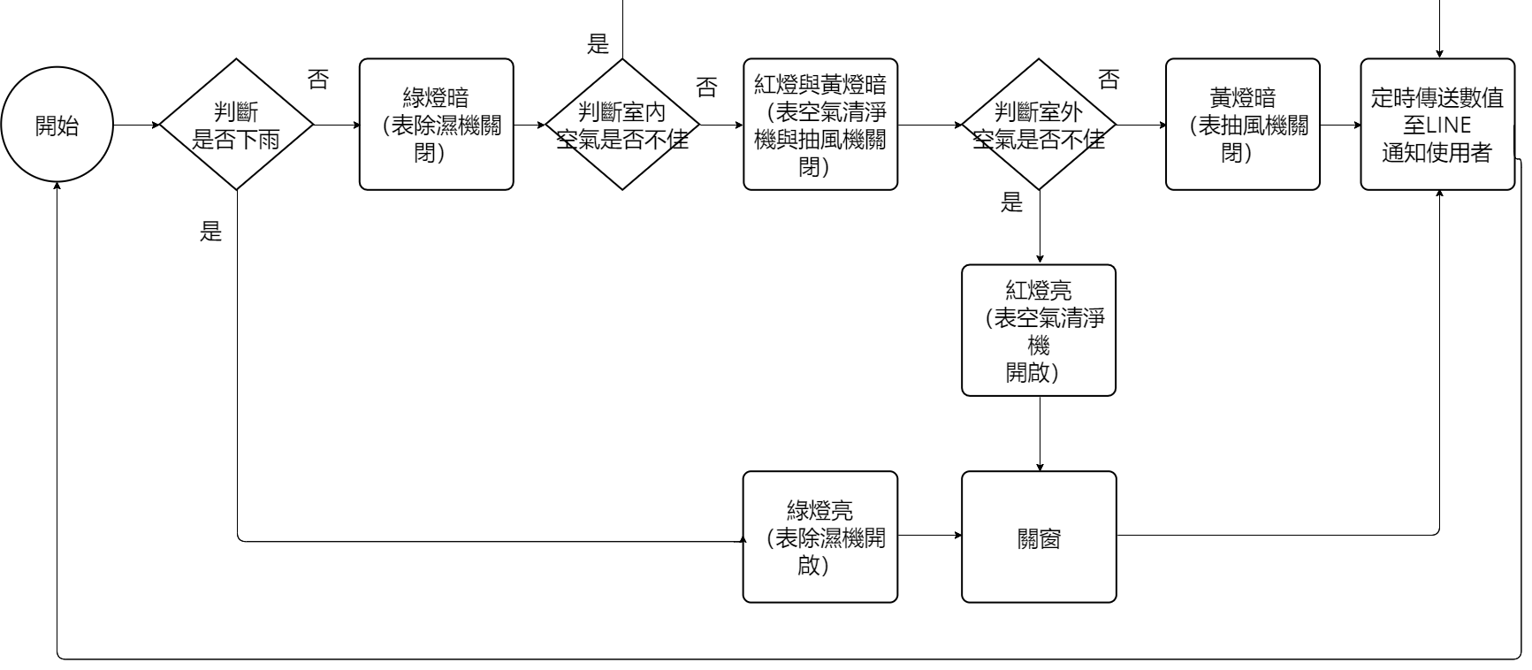
17

Slide 33
主
腳位設定

Slide 34
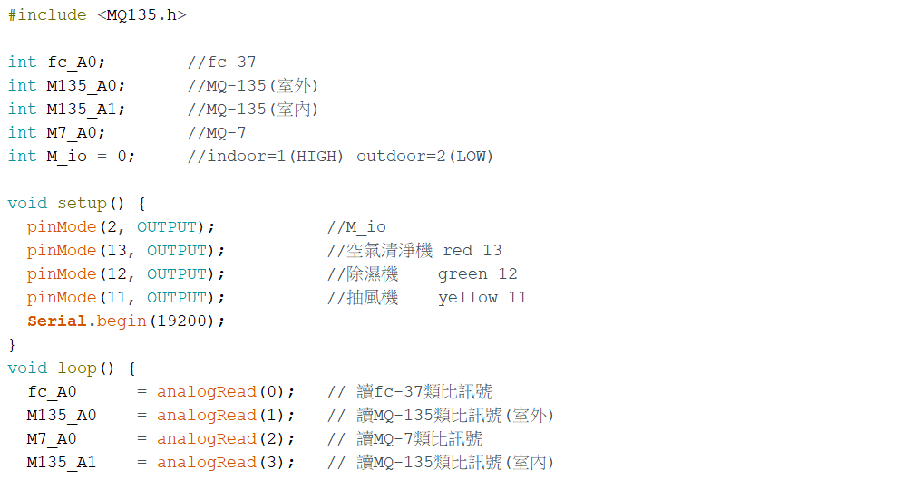
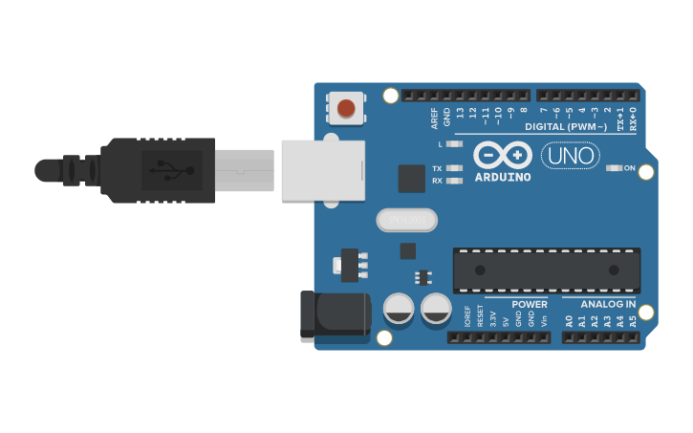
18

Slide 35
主
FC - 37

Slide 36
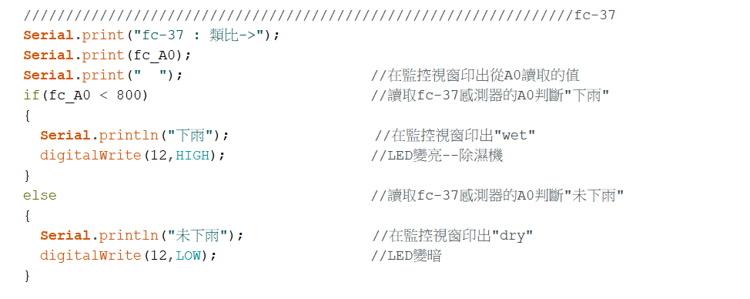
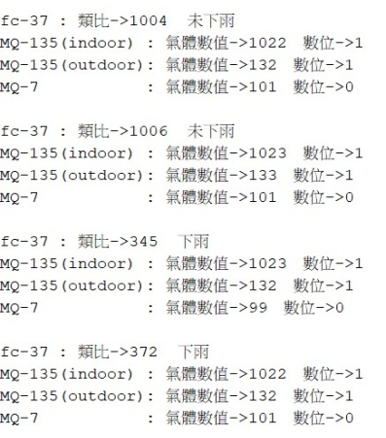
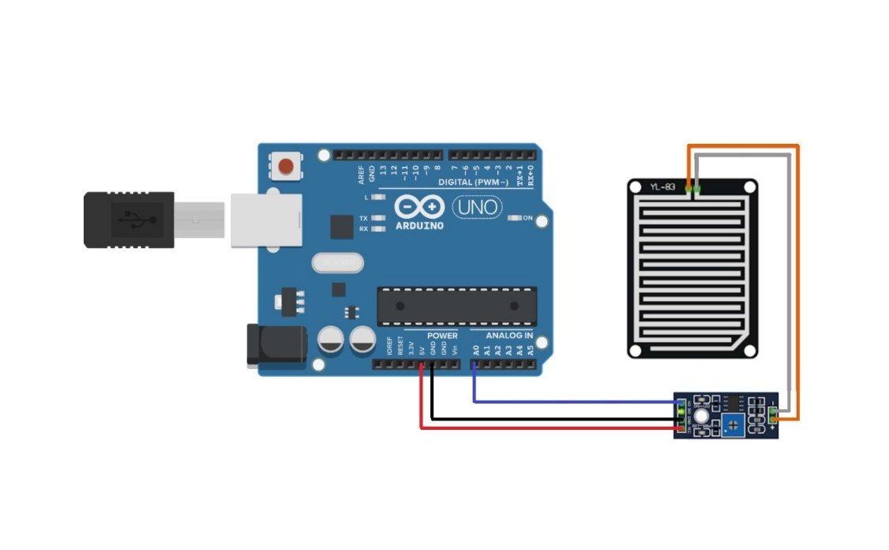
19

Slide 37
主
MQ - 135

Slide 38
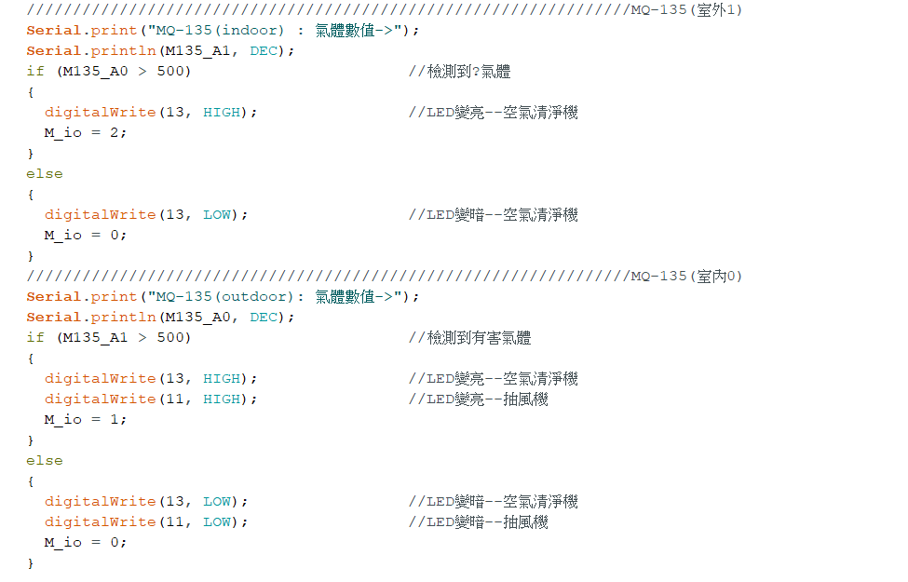
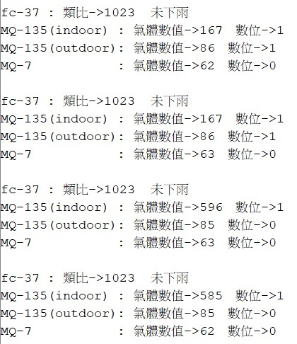
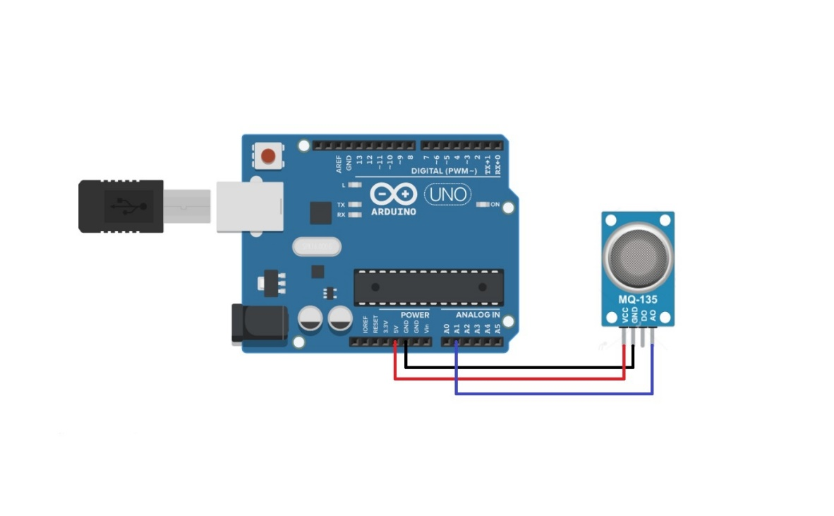
20

Slide 39
主
MQ - 7

Slide 40
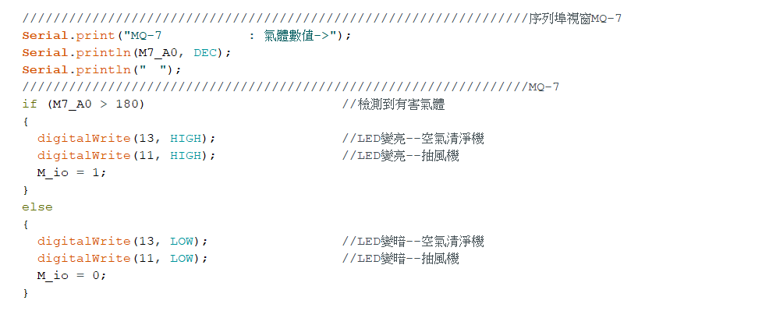
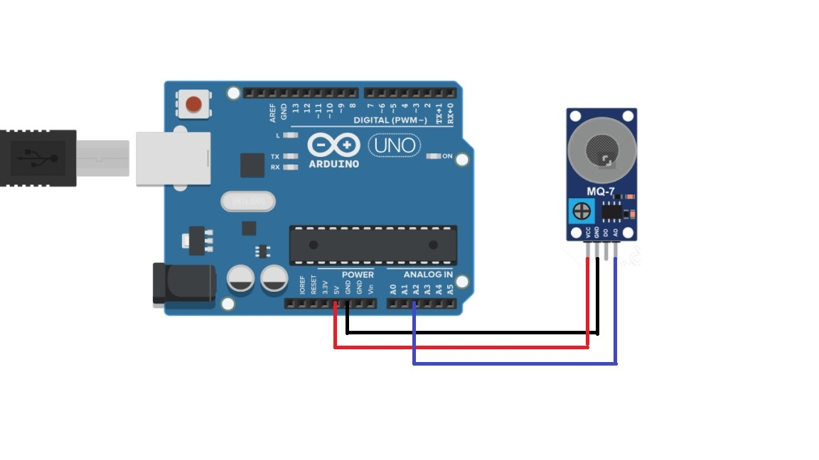
21

Slide 41
僕
腳位設定

Slide 42
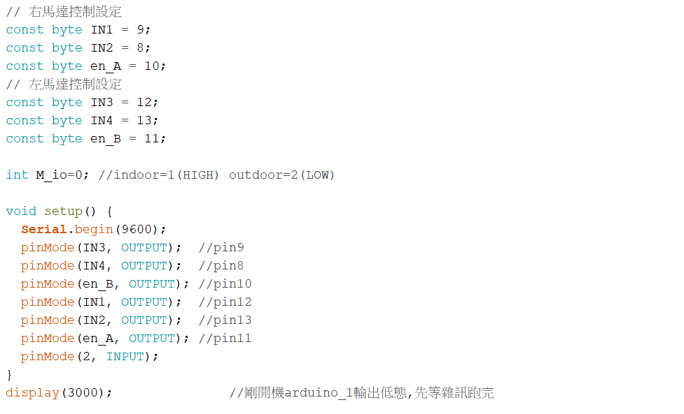
22

Slide 43
僕
GA12-N20

Slide 44
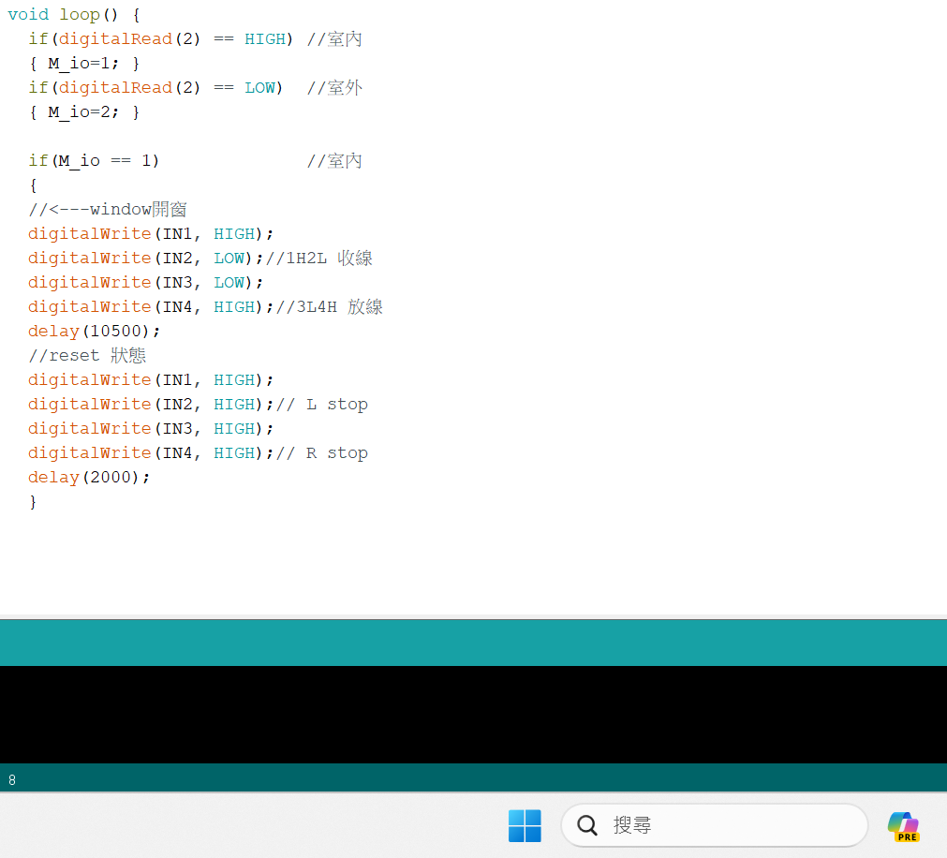
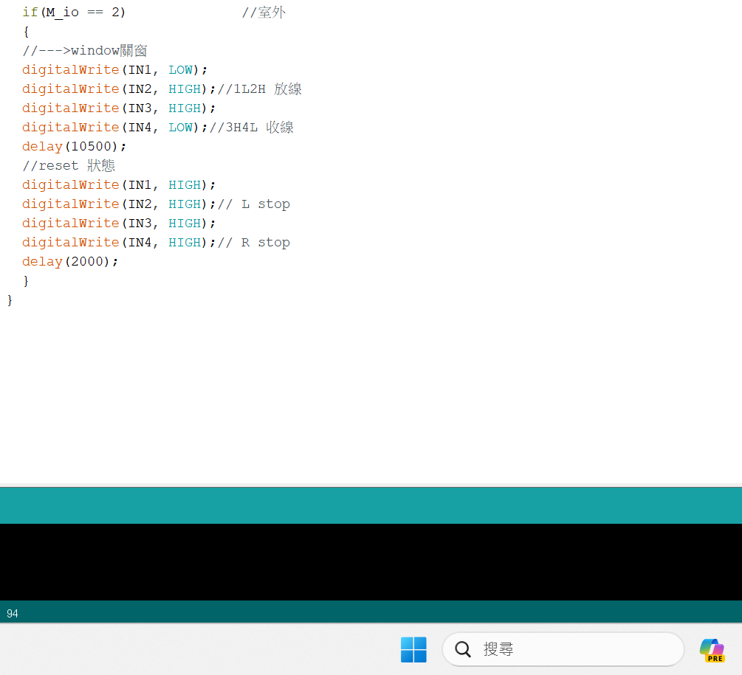
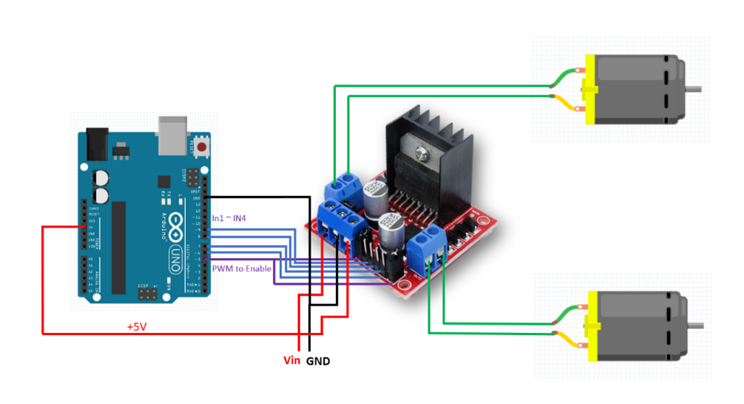
23

Slide 45
ESP32
接收資料

Slide 46
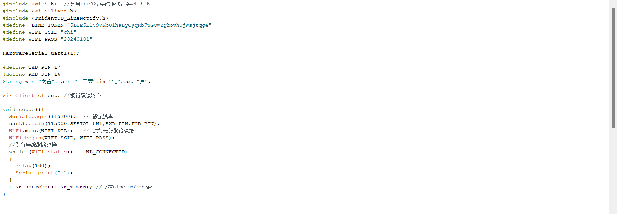
24

Slide 47
ESP32
資料視窗

Slide 48
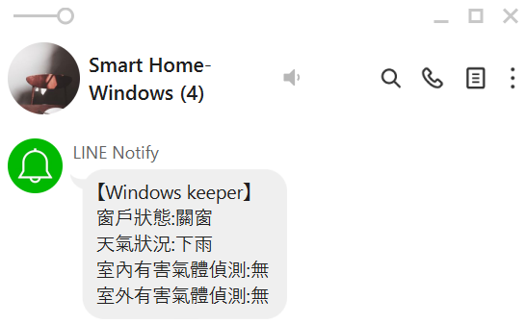
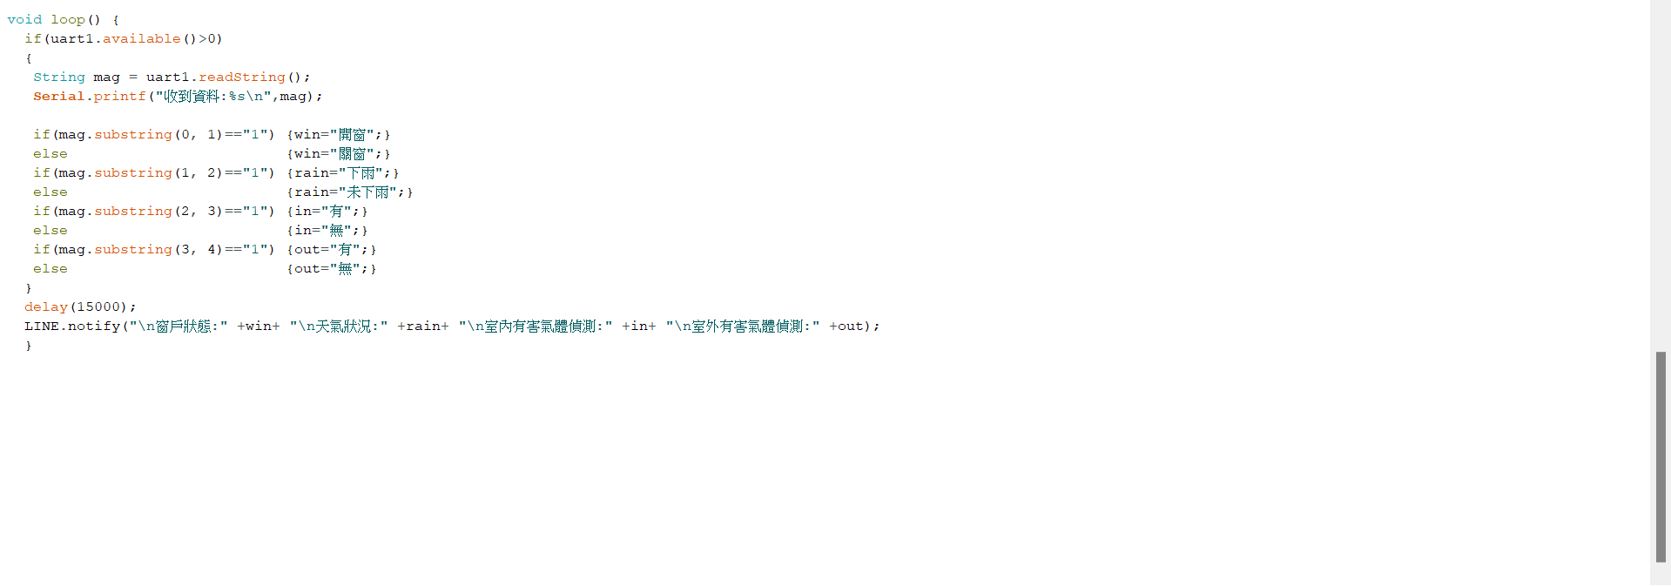
25

Slide 49
主
對
僕

Slide 50
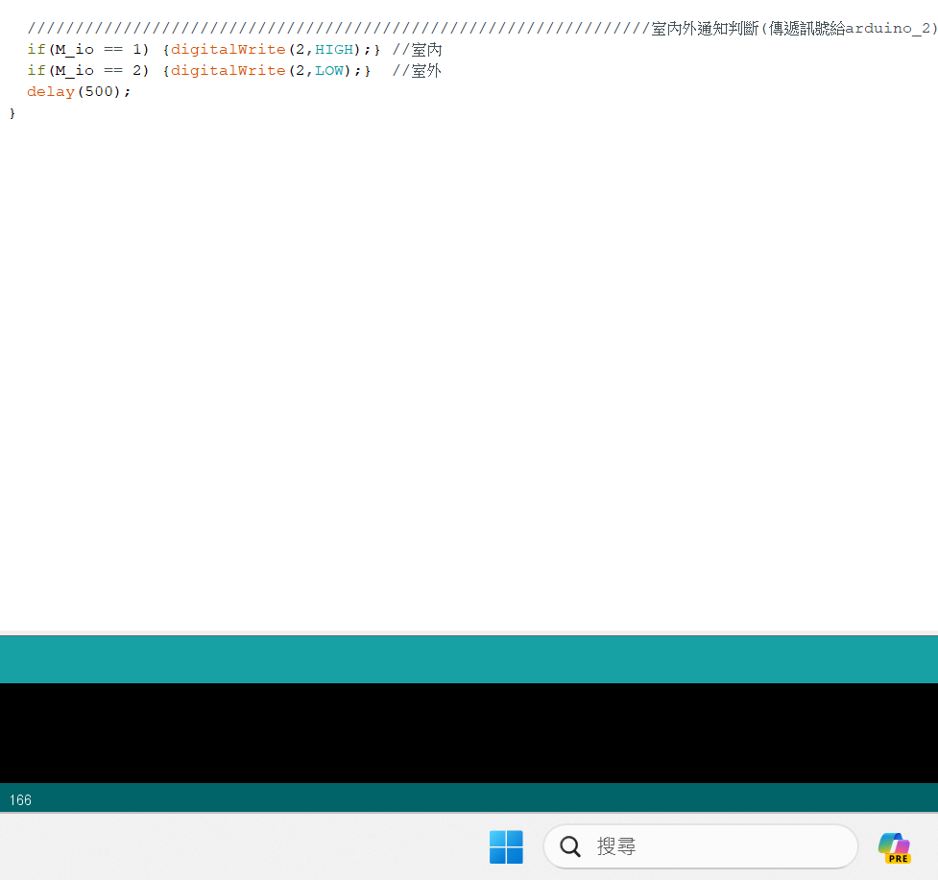

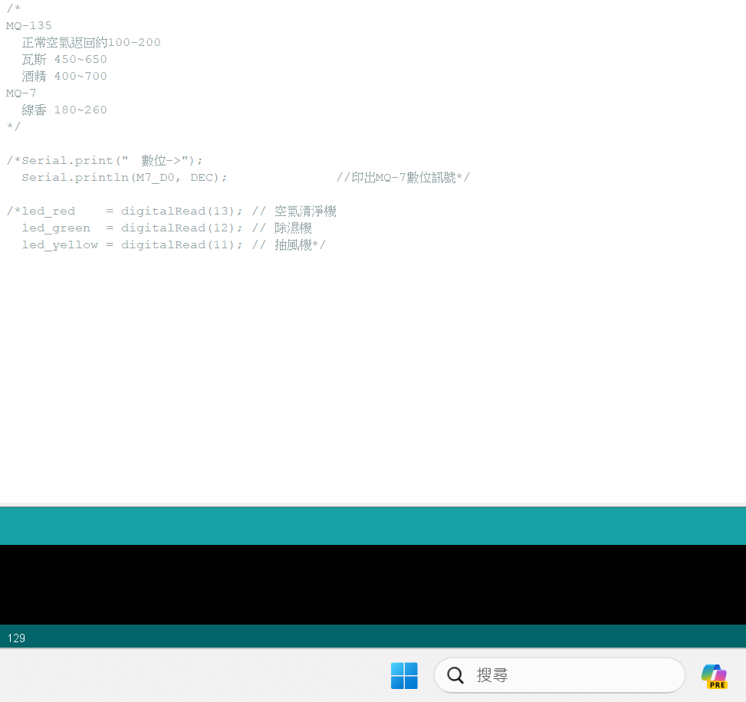

主
偵測到數據
馬達控制訊號
僕
偵測數值
26

Slide 51
實體解說
PHYSICAL EXPLANATION

Slide 52
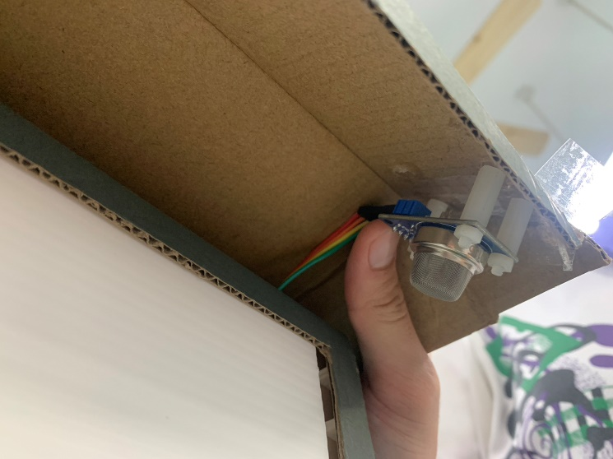

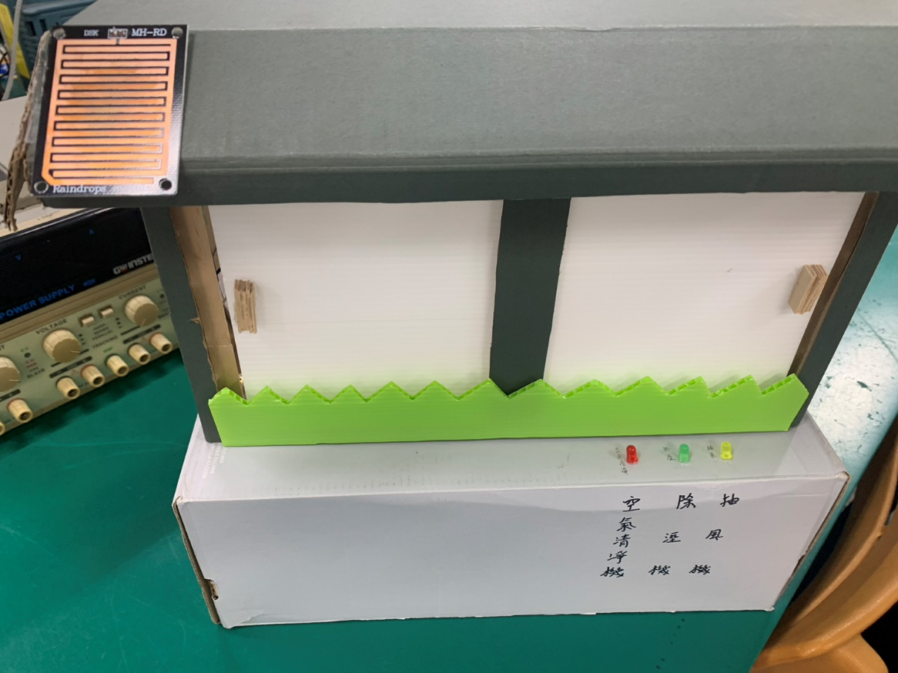

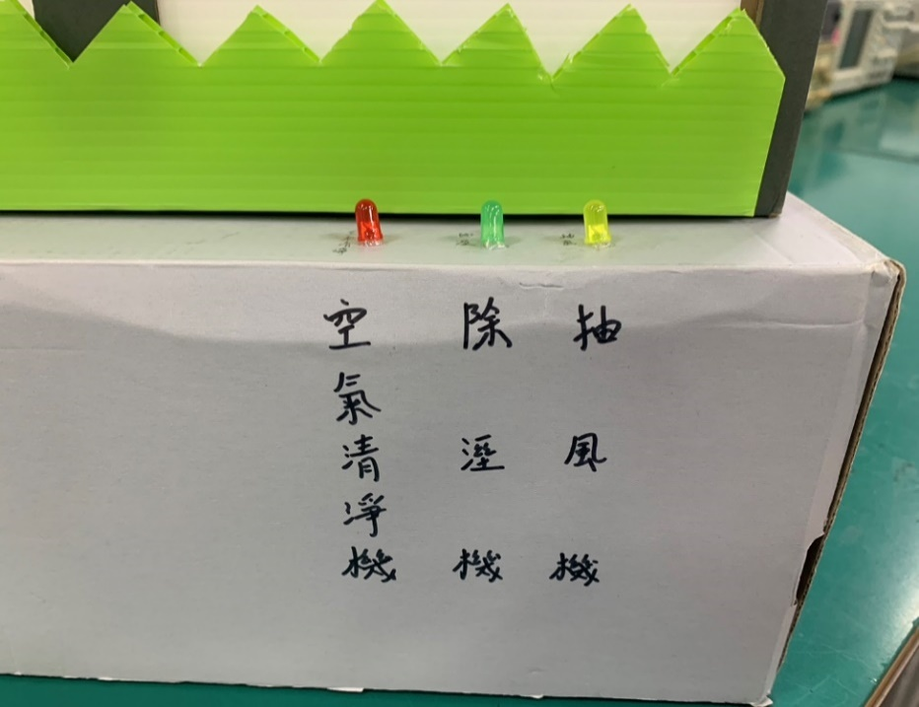
屋簷是為了更有
效的聚集氣體
氣體感測器
雨滴感測器
未來想擴充連
接的家庭用具
27

Slide 53
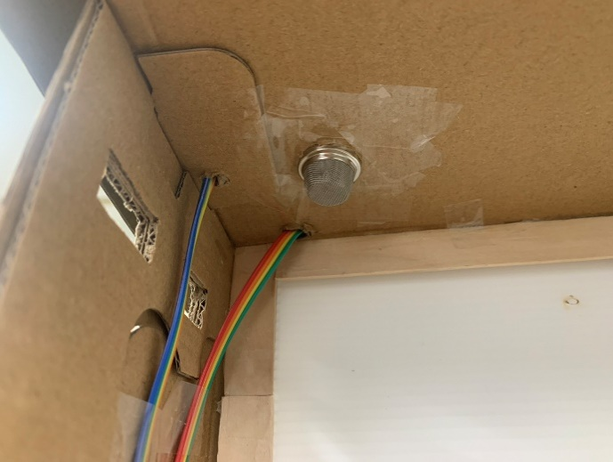
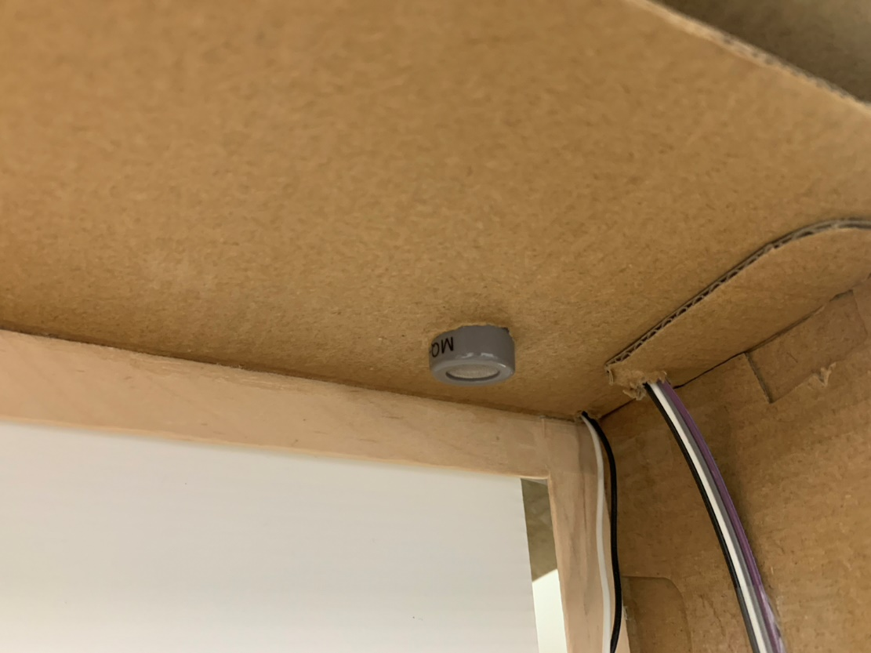
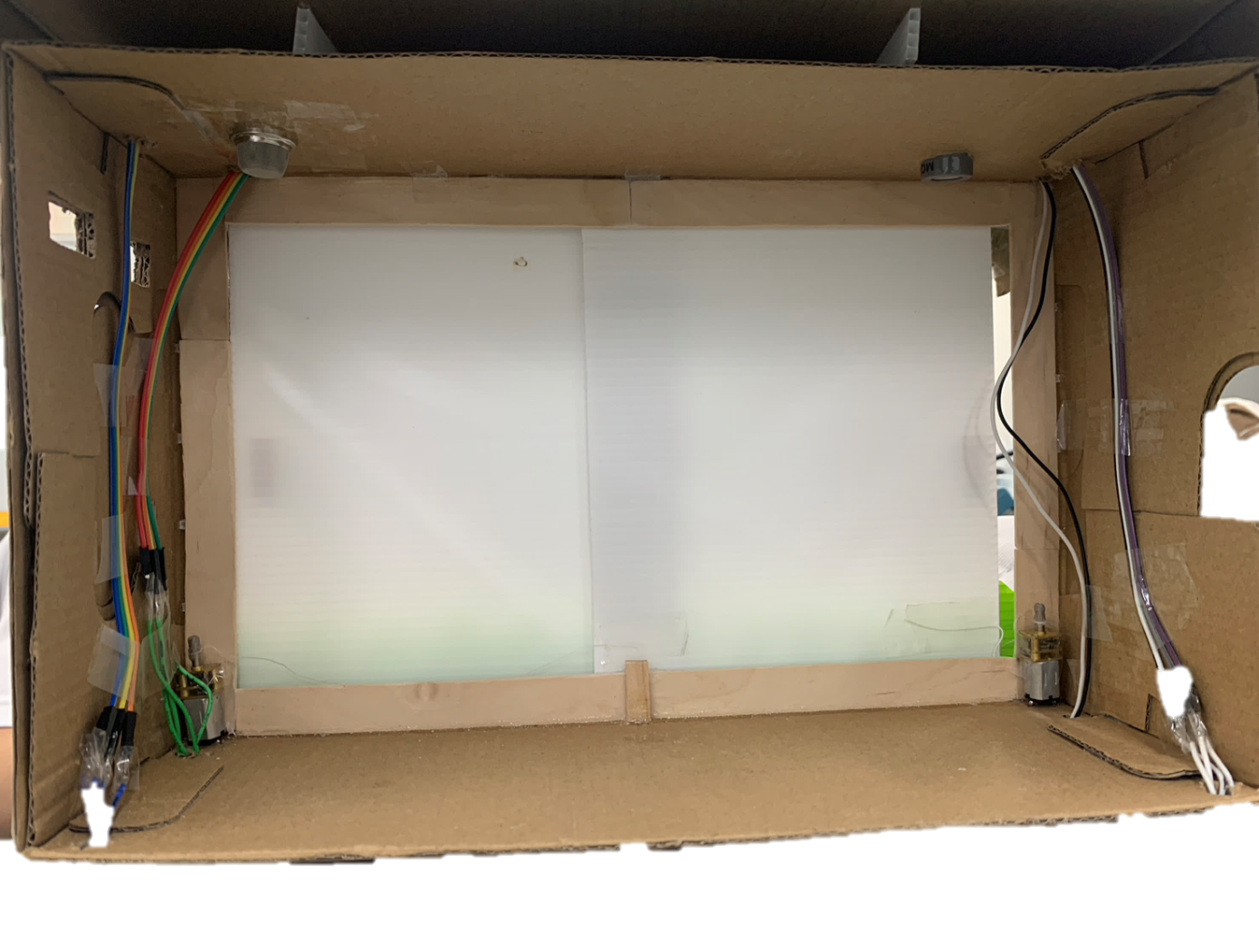
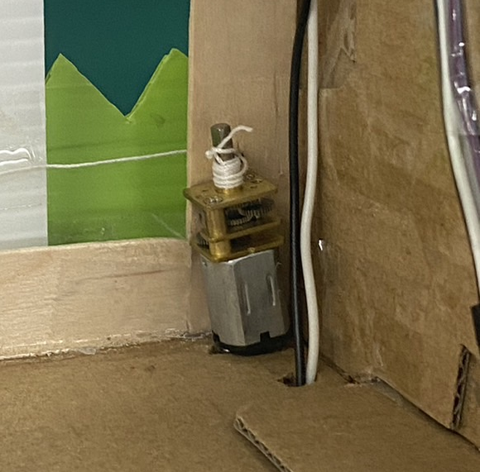
偵測有害氣體
偵測一氧化碳
打洞是為了更好的讓空氣流通
驅動窗戶開關
28

Slide 54
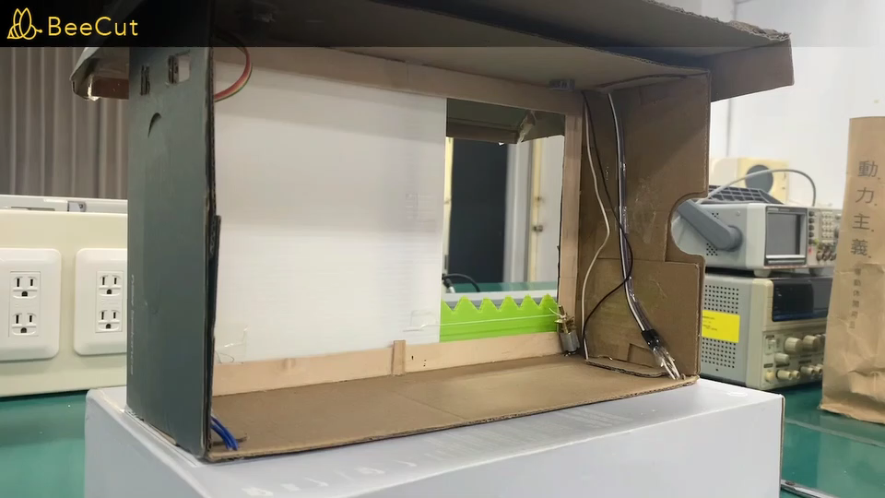
開關窗
29

Slide 55
研究困境
RESEAECH DILEMMA

Slide 56
研究困境
RESEAECH DILEMMA
01
02
03
驅動模組的電流超過一塊 UNO 電流的負荷
UART協議是串列傳輸，無法滿足並列傳輸的需求
L298N啟動電壓不足同時驅動兩顆馬達
電流不足
傳輸協議衝突
電壓不足
30

Slide 57
未來展望
FUTURE OUTLOOK

Slide 58
未來展望
FUTURE OUTLOOK
智能
便利
普及
連接其他裝置
連接手機
自動 / 手動模式
模組化組裝
製作方式簡化
降低成本
連接跑馬燈
警示使用者
手機遙控窗戶
31

Slide 59
THANK YOU
感谢您的觀看
THANKYOU

